Slide 1

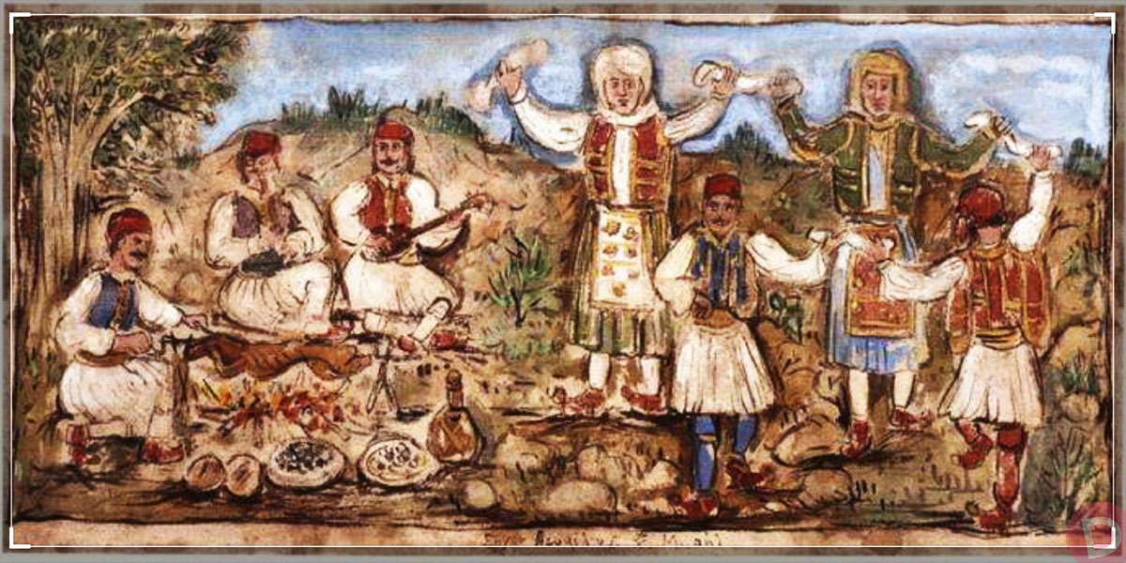
ΛΟΓΟΤΕΧΝΙΑ Α’ ΓΥΜΝΑΣΙΟΥ
ΣΧΟΛΕΙΟ - ΣΧΟΛΙΚΗ ΖΩΗ
Κείμενο 1: Νίκος Καζαντζάκης, «Αναφορά στον Γκρέκο»
Κείμενο 2: Γιάννης Κουβαράς, «Ανδρομάχης Επάνοδος»
Κείμενο 3: Θοδόσης Πιερίδης, «Τα παιδιά»
ΛΑÏΚΗ ΠΑΡΑΔΟΣΗ ΚΑΙ ΛΟΓΟΤΕΧΝΙΑ
ΔΗΜΟΤΙΚΗ ΠΟΙΗΣΗ
Κείμενο 4: «Η πάλη του Διγενή με τον Χάροντα»
Δρ Ελένη Χαραλάμπους
elenecharalampous72@gmail.com
https://www.e-charalambous.com

Slide 2
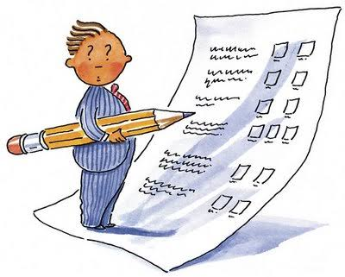
Αξιολόγηση
ΜΑΘΗΜΑ ΝΕΩΝ ΕΛΛΗΝΙΚΩΝ
Συμμετοχή : /10
Ενδιαφέρον (φυλλάδια / βιβλίο) : /10
Κατ' οίκον εργασίες: /10
Μικρά προειδοποιημένα τεστ: /10
Δημιουργική εργασία (Project): /10
Συμβολή στη δημιουργία θετικού κλίματος : /10
Διαγώνισμα λογοτεχνίας : /12
Διαγώνισμα Γλώσσας (κατανόηση κειμένου & έκθεση) /28
Σύνολο /100

Slide 3
ΛΟΓΟΤΕΧΝΙΑ Α’ ΓΥΜΝΑΣΙΟΥ
ΛΟΓΟΤΕΧΝΙΑ/1
ΣΧΟΛΕΙΟ - ΣΧΟΛΙΚΗ ΖΩΗ
Κείμενο 1: Νίκος Καζαντζάκης, «Αναφορά στον Γκρέκο»
Πρώτο μάθημα : 1-2^{η} διδακτική περίοδος
Ημερομηνία : _____/____/2026

Slide 4

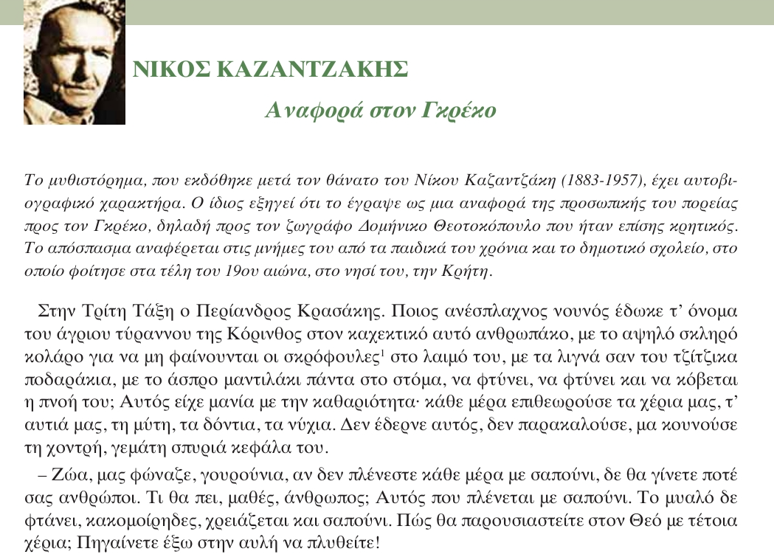
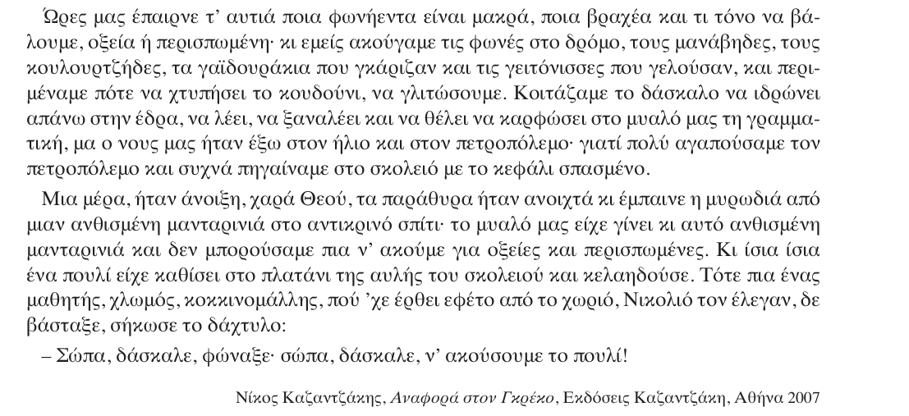
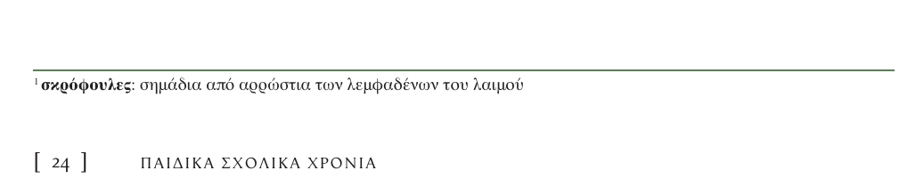

Slide 5
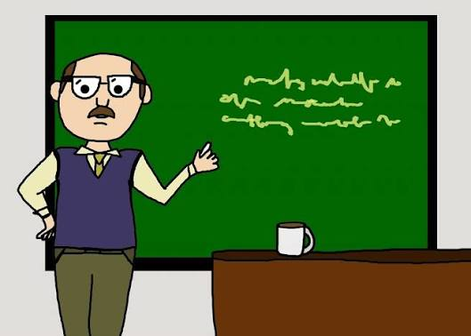

https://share.google/9gBkLXVsNheoxee8R

Slide 6
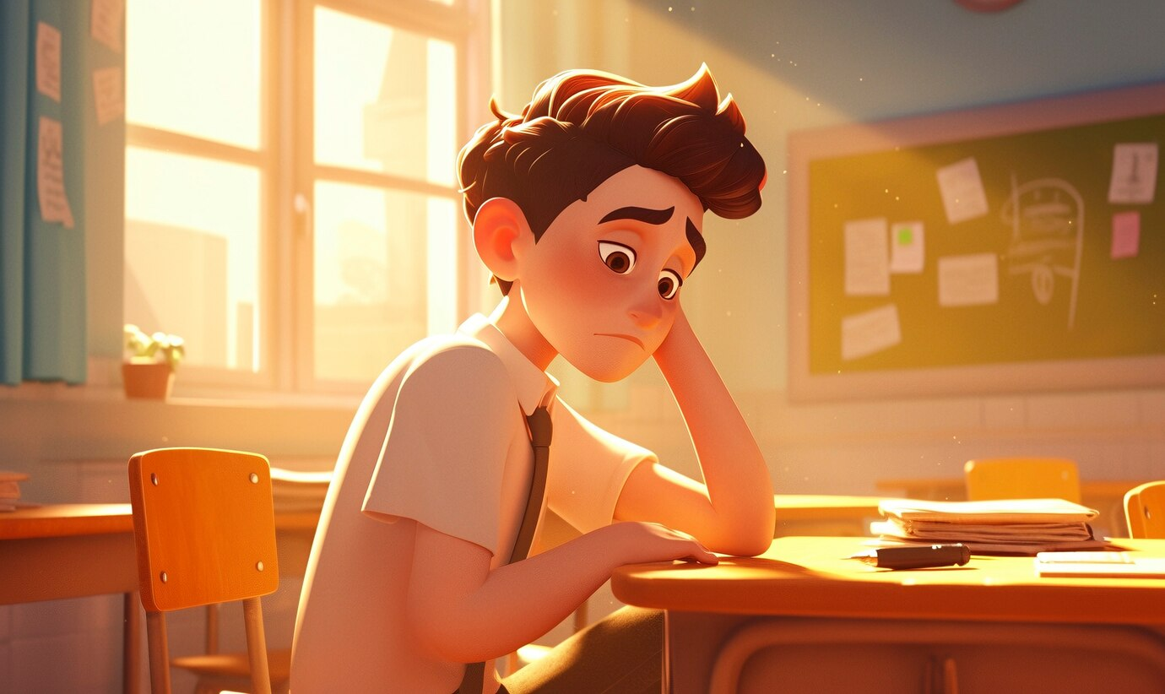
https://share.google/TVTqIMiCsHSY4ufxH

Slide 7
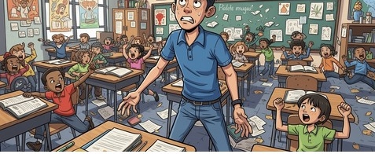
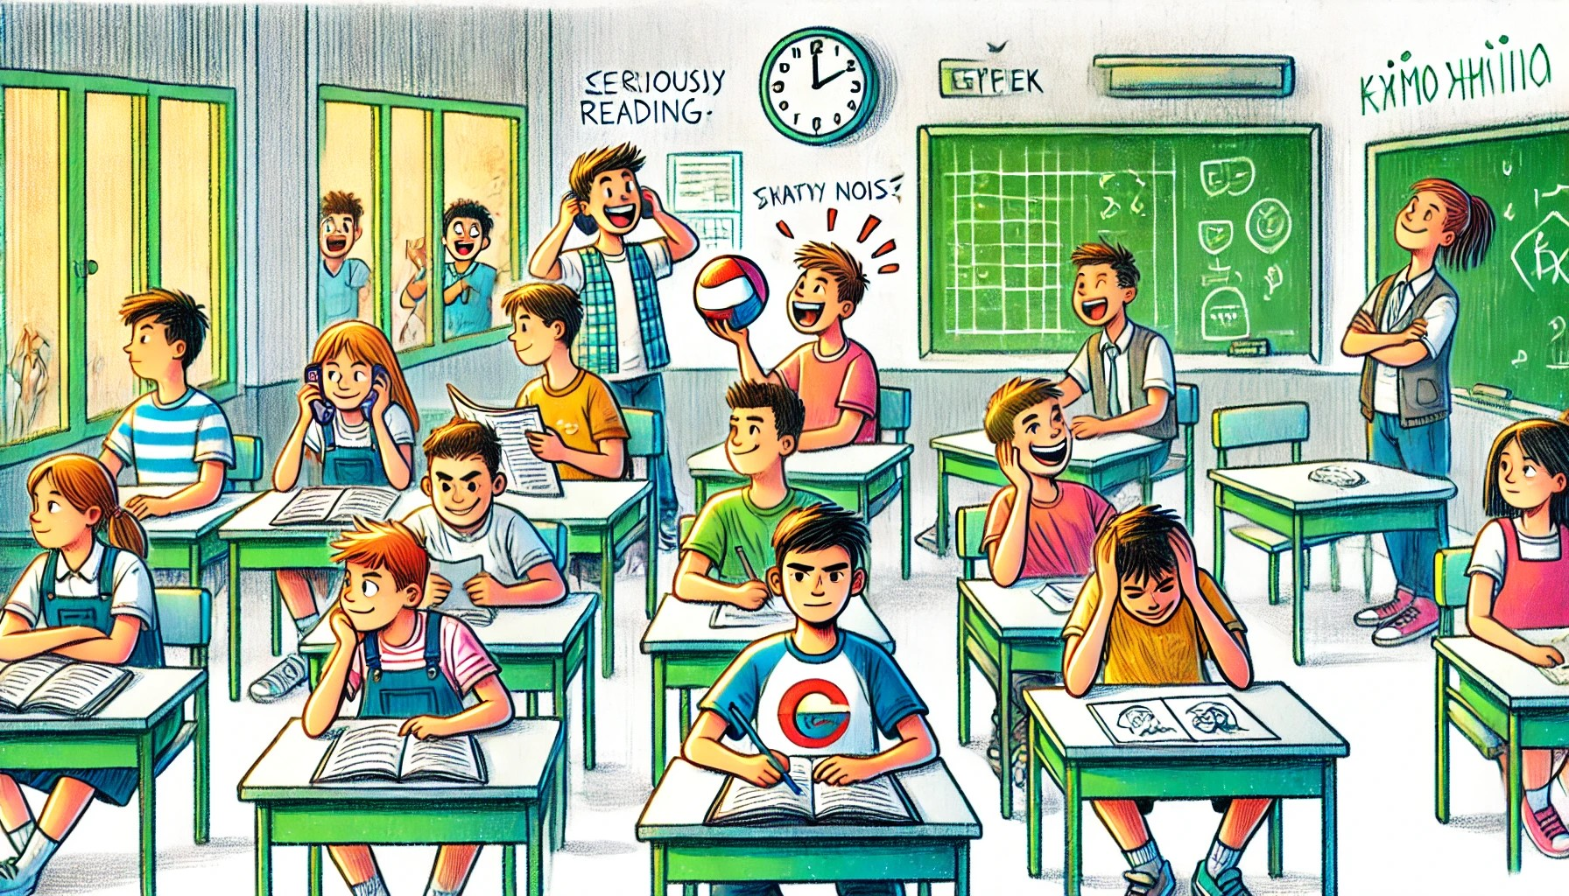
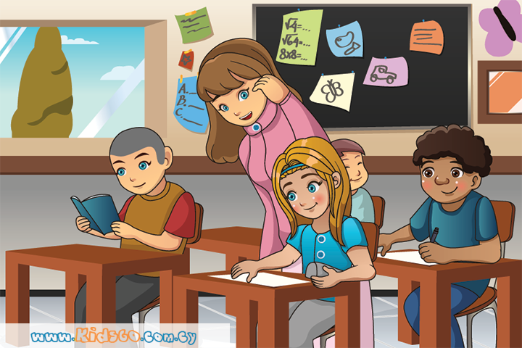

1
2
Ποια εικόνα αποδίδει το τέλος του αποσπάσματος;
3
4

Slide 8
Αξιοποίηση της αρχής της βιωματικής μάθησης :
Αν ο Νικολιός ήταν στην τάξη μας, τι θα μπορούσαμε να κάνουμε εμείς ως συμμαθητές του για να τον προστατεύσουμε και να μην νιώθει μόνος;

Slide 9
Πρωτογενή κειμενικά είδη

Slide 10
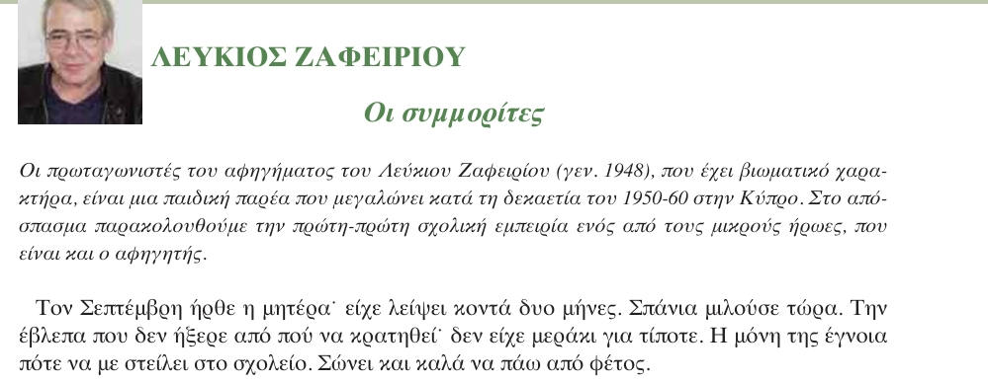
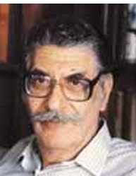
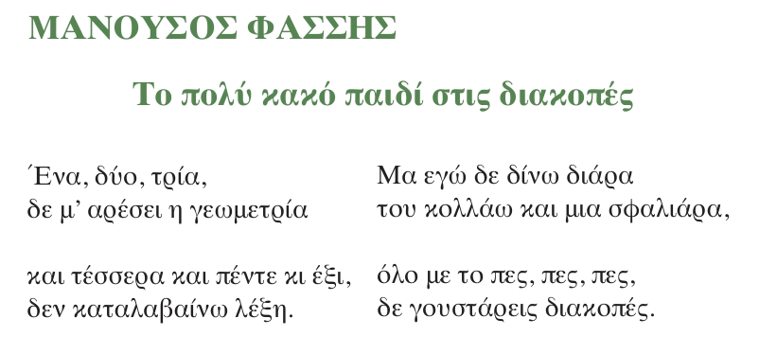
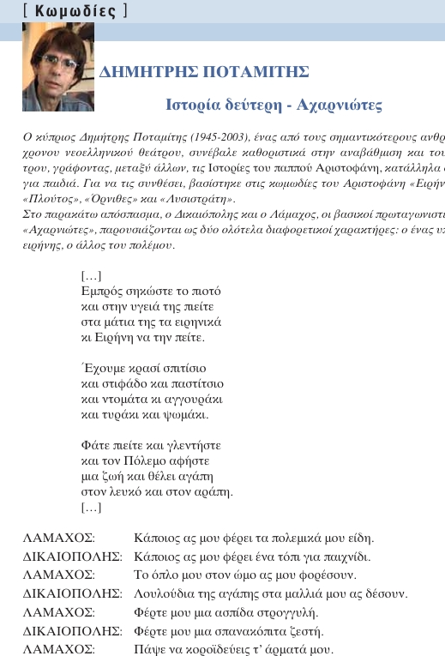
Ο λόγος ανάγκη της ψυχής, Κείμενα Λογοτεχνίας A΄ Γυμνασίου, ΥΠΠ, ΠΙ, ΥΑΠ, 2014, σ. 25, 57, 168.
Πρωτογενή κειμενικά είδη
ποίημα
αφήγημα
θεατρικό κείμενο

Slide 11
1
Ο λόγος ανάγκη της ψυχής, Κείμενα Λογοτεχνίας A΄ Γυμνασίου, ΥΠΠ, ΠΙ, ΥΑΠ, 2014, σ. 25, 57, 168.
3
2
Πρωτογενή κειμενικά είδη
ποίημα
αφήγημα
θεατρικό κείμενο
3
1
2

Slide 12
Γένη της λογοτεχνίας

Slide 13
Να αντιστοιχίσετε κάθε ορισμό της Στήλης Α με το κατάλληλο λογοτεχνικό είδος της Στήλης Β.
στήλη Α
στήλη Β
Γράφεται σε στίχους, δηλαδή σε σύντομες, ξεχωριστές γραμμές.
θεατρικό κείμενο
Γένη της λογοτεχνίας
αφήγημα
Υπάρχει πάντα ένας αφηγητής (μια φωνή) που μας εξηγεί τι γίνεται, περιγράφει τους χώρους και μας γνωρίζει τους χαρακτήρες.
ποίηση
πεζογραφία
θέατρο
ποίημα
Είναι ένα έργο που δεν γράφτηκε απλώς για να το διαβάζουμε, αλλά για να ζωντανέψει πάνω στη σκηνή.
Ο λόγος ανάγκη της ψυχής, Κείμενα Λογοτεχνίας A΄ Γυμνασίου, ΥΠΠ, ΠΙ, ΥΑΠ, 2014, σ. 25, 57, 168.

Slide 14
Να αντιστοιχίσετε κάθε ορισμό της Στήλης Α με το κατάλληλο λογοτεχνικό είδος της Στήλης Β.
στήλη Α
στήλη Β
Γράφεται σε στίχους, δηλαδή σε σύντομες, ξεχωριστές γραμμές.
θεατρικό κείμενο
Γένη της λογοτεχνίας
αφήγημα
Υπάρχει πάντα ένας αφηγητής (μια φωνή) που μας εξηγεί τι γίνεται, περιγράφει τους χώρους και μας γνωρίζει τους χαρακτήρες.
ποίηση
πεζογραφία
θέατρο
ποίημα
Είναι ένα έργο που δεν γράφτηκε απλώς για να το διαβάζουμε, αλλά για να ζωντανέψει πάνω στη σκηνή.
Ο λόγος ανάγκη της ψυχής, Κείμενα Λογοτεχνίας A΄ Γυμνασίου, ΥΠΠ, ΠΙ, ΥΑΠ, 2014, σ. 25, 57, 168.

Slide 15
Αυτοβιογραφική αφήγηση

Slide 16
Αυτοβιογραφική αφήγηση
Έχουν περάσει κιόλας έξι χρόνια από εκείνο το πρωινό, κι όμως, κάθε φορά που ξεκινά η σχολική χρονιά, η μνήμη μου γυρίζει ακριβώς στο ίδιο σημείο. Σήμερα, καθώς ετοιμάζομαι για την τελευταία μου χρονιά στο λύκειο, κοιτάζω την παλιά μου σχολική τσάντα στη ντουλάπα και χαμογελάω. Ήταν Σεπτέμβριος του 2020 όταν πέρασα για πρώτη φορά το κατώφλι του γυμνασίου. Θυμάμαι ότι το ξυπνητήρι είχε χτυπήσει στις εφτά, αλλά εγώ ήμουν ξύπνιος από τις έξι. Η καρδιά μου χτυπούσε σαν τρελή από το άγχος. Φόρεσα τα καλά μου ρούχα, άρπαξα την καινούργια μου τσάντα και έτρεξα προς την έξοδο, αγνοώντας τις κλασικές συμβουλές της μητέρας μου που φώναζε από την κουζίνα.[…] Την ώρα που ο διευθυντής άρχισε να μιλάει στο μικρόφωνο για το καλωσόρισμα, η τσάντα μου, που προφανώς είχα ξεχάσει ανοιχτή, αναποδογύρισε. Όλο το περιεχόμενο —κασετίνες, τετράδια, μολύβια και ένα παγούρι— σκορπίστηκε με δυνατό θόρυβο πάνω στο τσιμέντο. Ο ήχος έκανε όλο το σχολείο να γυρίσει και να με κοιτάξει. Σήμερα, έξι χρόνια μετά, κοιτάζω τη φωτογραφία από την περσινή μας εκδρομή. Αυτά τα δύο παιδιά που μάζευαν τα μολύβια μου στη λάσπη, είναι ακόμα και σήμερα οι καλύτεροί μου φίλοι. Τελικά, εκείνη η καταστροφική πρώτη μέρα δεν ήταν η ντροπή του αιώνα, όπως πίστευα τότε, αλλά η αρχή για τις πιο όμορφες αναμνήσεις των μαθητικών μου χρόνων.

Slide 17
Αξιοποίηση της αρχής της βιωματικής μάθησης :
Όπως το παιδί στο κείμενο ένιωσε ντροπή όταν αναποδογύρισε η τσάντα του, έτσι όλοι μας έχουμε ζήσει στιγμές που μας έφεραν σε αμηχανία. Θυμηθείτε μια δική σας αντίστοιχη σχολική στιγμή που τότε σας έκανε να κοκκινίσετε από ντροπή, αλλά σήμερα, κοιτάζοντας πίσω, σας φαίνεται αστεία.

Slide 18

Αυτοβιογραφική αφήγηση
Αυτοβιογραφική αφήγηση
Έχουν περάσει κιόλας έξι χρόνια από εκείνο το πρωινό, κι όμως, κάθε φορά που ξεκινά η σχολική χρονιά, η μνήμη μου γυρίζει ακριβώς στο ίδιο σημείο. Σήμερα, καθώς ετοιμάζομαι για την τελευταία μου χρονιά στο Λύκειο, κοιτάζω την παλιά μου σχολική τσάντα στη ντουλάπα και χαμογελάω. Ήταν Σεπτέμβριος του 2020 όταν πέρασα για πρώτη φορά το κατώφλι του Γυμνασίου. Θυμάμαι ότι το ξυπνητήρι είχε χτυπήσει στις εφτά, αλλά εγώ ήμουν ξύπνιος από τις έξι. Η καρδιά μου χτυπούσε σαν τρελή από το άγχος του άγνωστου. Φόρεσα τα καλά μου ρούχα, άρπαξα την καινούργια μου τσάντα και έτρεξα προς την έξοδο, αγνοώντας τις κλασικές συμβουλές της μητέρας μου που φώναζε από την κουζίνα.[…] Την ώρα που ο διευθυντής άρχισε να μιλάει στο μικρόφωνο για το καλωσόρισμα, η τσάντα μου, που προφανώς είχα ξεχάσει ανοιχτή, αναποδογύρισε. Όλο το περιεχόμενο —κασετίνες, τετράδια, μολύβια και ένα παγούρι— σκορπίστηκε με δυνατό θόρυβο πάνω στο τσιμέντο. Ο ήχος έκανε όλο το σχολείο να γυρίσει και να με κοιτάξει. Σήμερα, έξι χρόνια μετά, κοιτάζω τη φωτογραφία από την περσινή μας εκδρομή. Αυτά τα δύο παιδιά που μάζευαν τα μολύβια μου στη λάσπη, είναι ακόμα και σήμερα οι καλύτεροί μου φίλοι. Τελικά, εκείνη η καταστροφική πρώτη μέρα δεν ήταν η ντροπή του αιώνα, όπως πίστευα τότε, αλλά η αρχή για τις πιο όμορφες αναμνήσεις των μαθητικών μου χρόνων.
ταύτιση του αφηγητή με το αυτοβιογραφικό πρόσωπο του συγγραφέα,
αφήγηση σε α΄ πρόσωπο,
αναφορά σε προσωπικές εμπειρίες, πραγματικά γεγονότα και πρόσωπα της ζωής του,
σχολιασμός του παρελθόντος μέσα από την οπτική της ωριμότητας
αναδρομική αφήγηση των εμπειριών του παρελθόντος)
Μαρία

Slide 19
Αφού διαβάσετε προσεκτικά τα δύο αποσπάσματα, ποιο από τα δύο αποσπάσματα προδίδει τον αυτοβιογραφικό χαρακτήρα του έργου;

Slide 20
Αφού διαβάσετε προσεκτικά τα δύο αποσπάσματα, ποιο από τα δύο αποσπάσματα προδίδει τον αυτοβιογραφικό χαρακτήρα του έργου;
Γραμματικό πρόσωπο:
Χρήση του πρώτου πληθυντικού προσώπου
Περιεχόμενο :
Προσωπικές αναμνήσεις

Slide 21

Αυτοαξιολόγηση

Slide 22
Να διαβάσετε το παρακάτω απόσπασμα και να αναγνωρίσετε το κειμενικό του είδος;
ποίημα
αφήγημα
θεατρικό κείμενο
Ο λόγος ανάγκη της ψυχής, Κείμενα Λογοτεχνίας A΄ Γυμνασίου, ΥΠΠ, ΠΙ, ΥΑΠ, 2014, σελ. 24.

Slide 23
Να διαβάσετε το παρακάτω απόσπασμα και να αναγνωρίσετε το κειμενικό του είδος;
ποίημα
αφήγημα
θεατρικό κείμενο
Ο λόγος ανάγκη της ψυχής, Κείμενα Λογοτεχνίας A΄ Γυμνασίου, ΥΠΠ, ΠΙ, ΥΑΠ, 2014, σελ. 24.

Slide 24
Σε ποιο λογοτεχνικό γένος (πεζογραφία, ποίηση ή θέατρο) ανήκει το απόσπασμα;
ποίηση
πεζογραφία
θέατρο
Ο λόγος ανάγκη της ψυχής, Κείμενα Λογοτεχνίας A΄ Γυμνασίου, ΥΠΠ, ΠΙ, ΥΑΠ, 2014, σελ. 24.

Slide 25
Σε ποιο λογοτεχνικό γένος (πεζογραφία, ποίηση ή θέατρο) ανήκει το απόσπασμα;
ποίηση
πεζογραφία
θέατρο
Ο λόγος ανάγκη της ψυχής, Κείμενα Λογοτεχνίας A΄ Γυμνασίου, ΥΠΠ, ΠΙ, ΥΑΠ, 2014, σελ. 24.

Slide 26

Μετατρέψτε το παραπάνω απόσπασμα από αυτοβιογραφική αφήγηση σε τριτοπρόσωπη αφήγηση, σαν να είστε ένας αόρατος παρατηρητής μέσα στην τάξη.
Οι μαθητές κοίταζαν τον δάσκαλο να ιδρώνει επάνω στην έδρα, να λέει, να ξαναλέει και να θέλει να καρφώσει στο μυαλό τους τη γραμματική, μα ο νους τους ήταν έξω στον ήλιο και στον πετροπόλεμο γιατί πολύ αγαπούσαν τον πετροπόλεμο και συχνά πήγαιναν στο σχολείο με το κεφάλι σπασμένο.

Slide 27
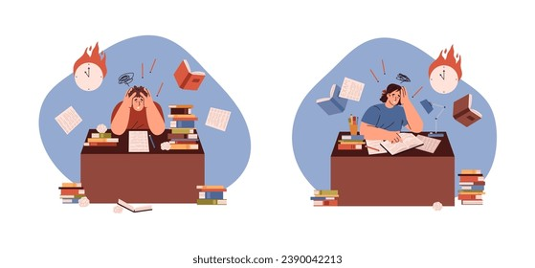
ΕΡΓΑΣΙΑ ΣΤΟ ΣΠΙΤΙ
Ο μαθητής Νικολιός διακόπτει ξαφνικά τον αυστηρό δάσκαλο Περίανδρο Κρασάκη με τη φράση «Σώπα, δάσκαλε, σώπα να ακούσουμε το πουλί!». Εκεί ακριβώς το απόσπασμα σταματάει. Γράψτε τη συνέχεια της ιστορίας σε μορφή θεατρικού έργου.
Διδακτικό Εγχειρίδιο : Ο λόγος ανάγκη της ψυχής, Κείμενα Λογοτεχνίας A΄ Γυμνασίου, ΥΠΠ, ΠΙ, ΥΑΠ, 2014, σελ. 24.

Slide 28
ΕΡΓΑΣΙΑ ΣΤΟ ΣΠΙΤΙ
Περίανδρος Κρασάκης :
Νικολιός :
Περίανδρος Κρασάκης :
Νικολιός :
Περίανδρος Κρασάκης :
Νικολιός :
Περίανδρος Κρασάκης :
Νικολιός :
Περίανδρος Κρασάκης :
Νικολιός :
Διδακτικό Εγχειρίδιο : Ο λόγος ανάγκη της ψυχής, Κείμενα Λογοτεχνίας A΄ Γυμνασίου, ΥΠΠ, ΠΙ, ΥΑΠ, 2014, σελ. 24.

Slide 29
ΕΡΓΑΣΙΑ ΣΤΟ ΣΠΙΤΙ
ενδεικτική απάντηση
Περίανδρος Κρασάκης : Τι είπες, Νικολιό; Τι… τι τόλμησες να πεις;
Νικολιός : Ακούστε το, δάσκαλε! Είναι η ίδια η ζωή... Αυτή που δεν χωράει στις ξερές σελίδες των βιβλίων μας.
Περίανδρος Κρασάκης : Το πουλί κελαηδάει σήμερα και αύριο θα το φάει ο κυνηγός. Εσείς, αν δεν μάθετε γράμματα, θα μείνετε για πάντα στο σκοτάδι!
Διδακτικό Εγχειρίδιο : Ο λόγος ανάγκη της ψυχής, Κείμενα Λογοτεχνίας A΄ Γυμνασίου, ΥΠΠ, ΠΙ, ΥΑΠ, 2014, σελ. 24.

Slide 30
ΛΟΓΟΤΕΧΝΙΑ Α’ ΓΥΜΝΑΣΙΟΥ
ΛΟΓΟΤΕΧΝΙΑ/1
ΣΧΟΛΕΙΟ - ΣΧΟΛΙΚΗ ΖΩΗ
Κείμενο 1: Νίκος Καζαντζάκης, «Αναφορά στον Γκρέκο»
Πρώτο μάθημα : 1-2^{η} διδακτική περίοδος
Ημερομηνία : _____/____/2026
Σε ποιο λογοτεχνικό γένος ανήκει το απόσπασμα;
πεζογραφία
ποίηση
θέατρο
Αυτοβιογραφική αφήγηση είναι μια ιστορία στην οποία ο ίδιος ο συγγραφέας διηγείται αληθινά γεγονότα από τη δική του ζωή.
Να αναγνωρίσετε το κειμενικό του είδος;
ποίημα
αφήγημα
θεατρικό κείμενο

Slide 31



Διδακτικά Εγχειρίδια
Διδακτικό Εγχειρίδιο : Ο λόγος ανάγκη της ψυχής, Κείμενα Λογοτεχνίας A΄ Γυμνασίου, ΥΠΠ, ΠΙ, ΥΑΠ, 2014.

Slide 32
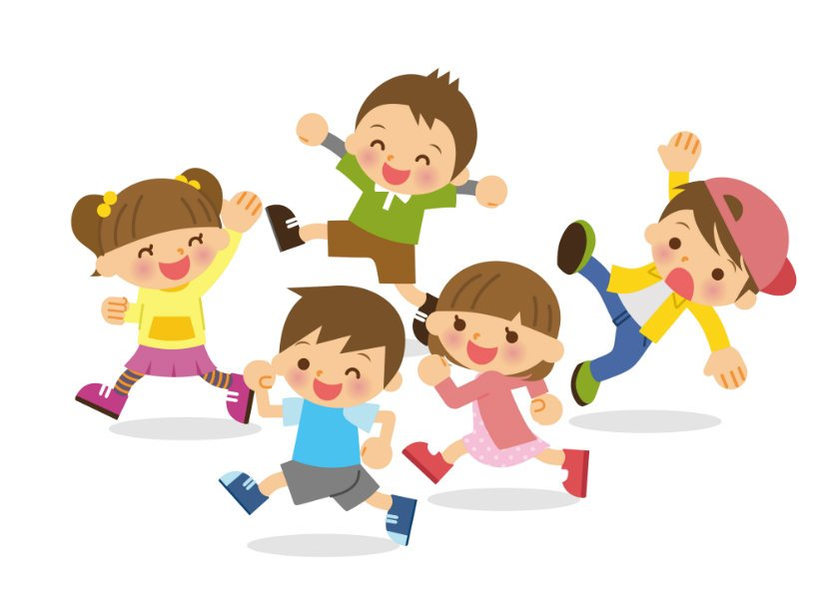
Διάλειμμα
Διάλειμμα
Διάλειμμα
Διάλειμμα
Διάλειμμα

Slide 33

www.e-charalambous.com

